Slide 1

Presentación
6-9-2024
A cargo de la coordinadora del Máster, el coordinador de prácticas y los profesores del primer cuatrimestre

Slide 2
índice
Repaso calendario: organización de asignaturas troncales e itinerario de optativas
Actividades complementarias
Actividad complementaria en Creación Digital
Normas del Máster
Cambios de matrícula
Las prácticas
Empleabilidad (Grupo de LinkedIn)
El TFM
Pasarelas provisionales con el Máster en Lingüística y Tecnologías
Notes:
Problema de aula: la Multimedia
Tutorías?
Clases presenciales son obligatorias
El trauma y la renuncia
En caso de suspenso porque lleguen tarde, en febrero
No dilatar demasiado las entregas.
PACTO DE SANGRE: NO DILATAR DEMASIADO LAS ENTREGAS, NO CAMBIAR LAS FECHAS, CORREGIR DE FORMA ESCALONADA (problemas muy graves) ,NO ALARGARNOS Y QUEDARNOS EN

Slide 3
calendario
Organización de asignaturas troncales e itinerario de optativas

Slide 4
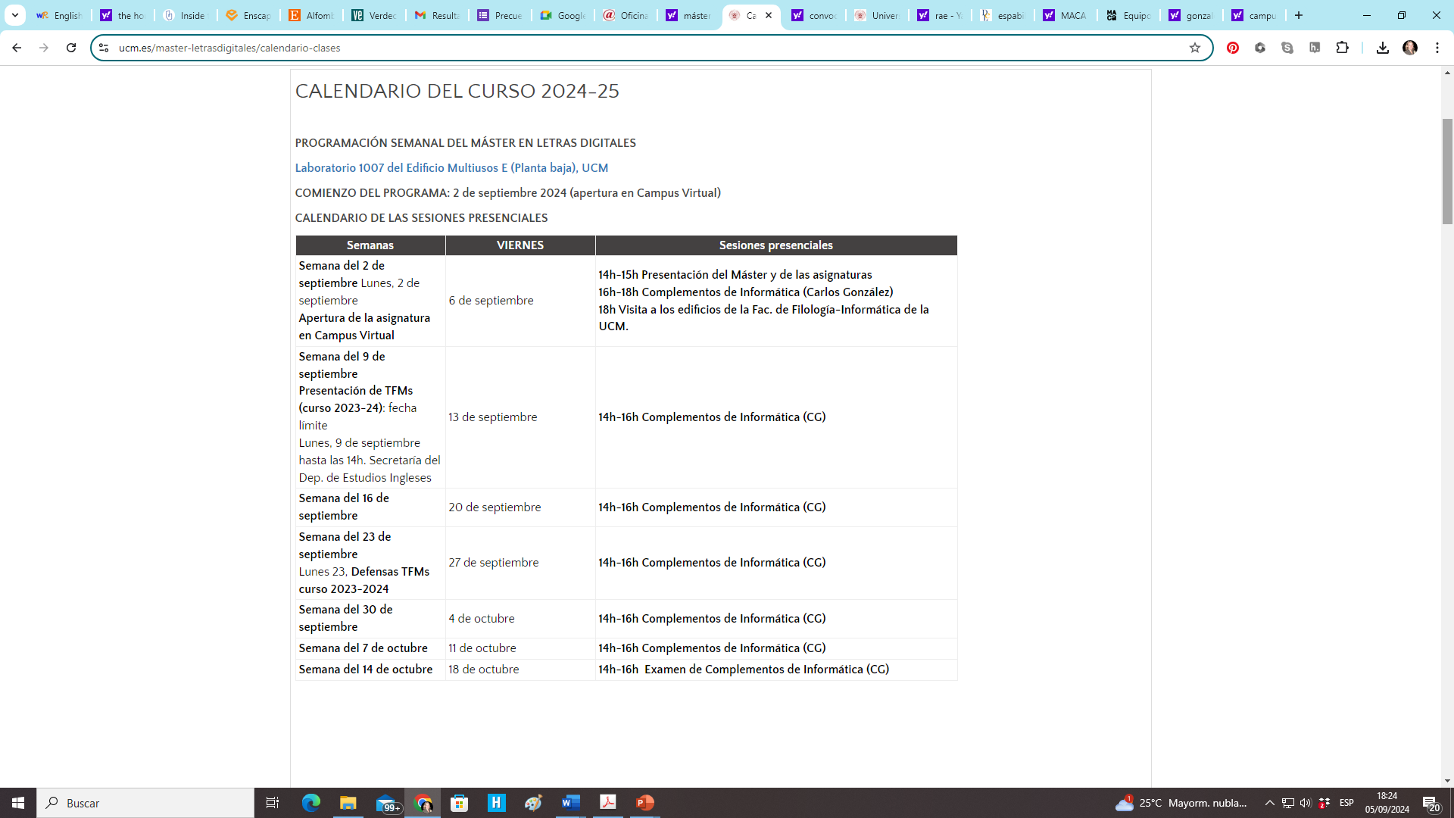

Slide 5
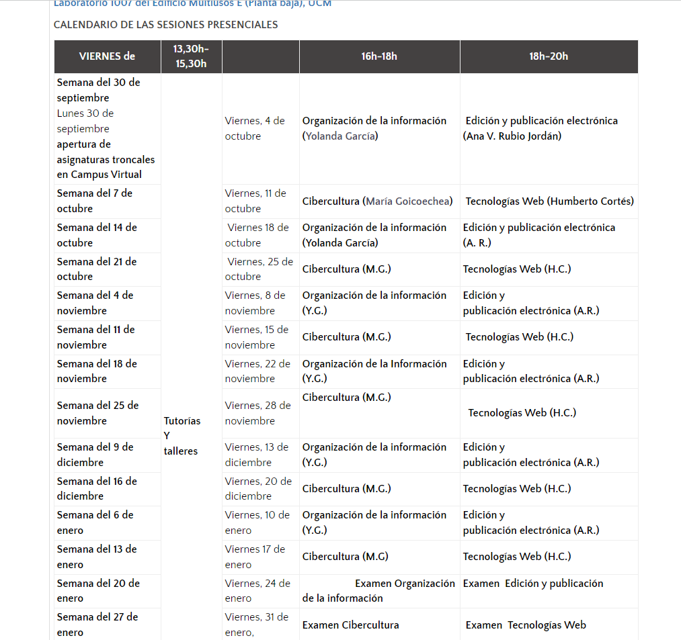

Slide 6
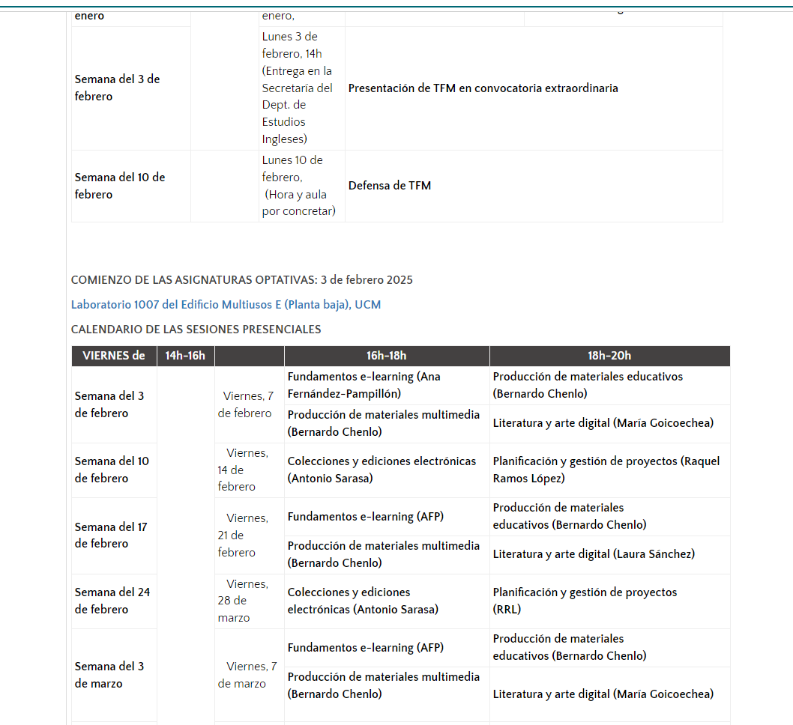

Slide 7
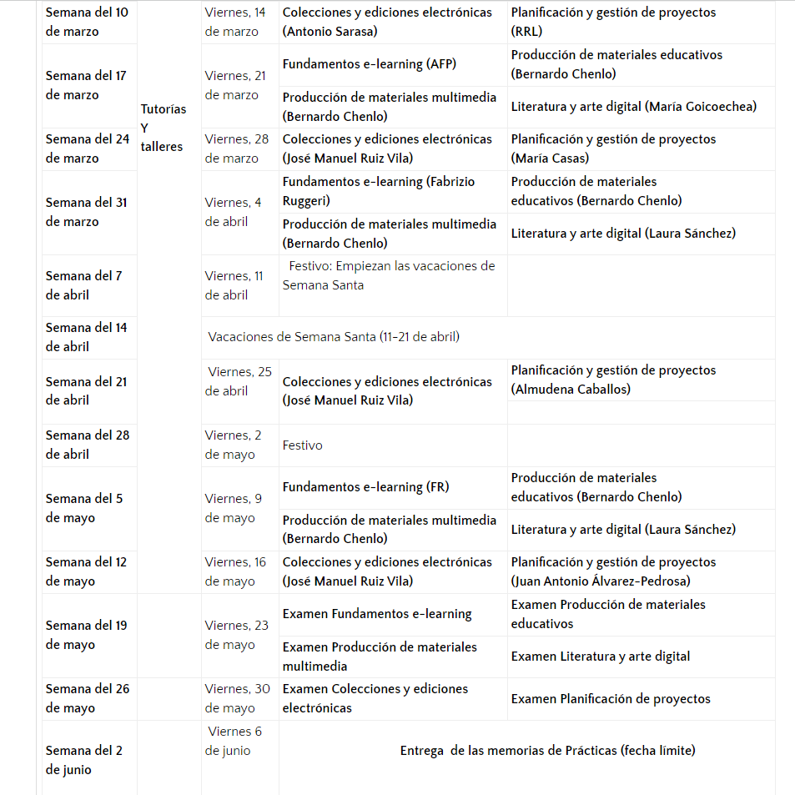

Slide 8
Actividades Complementarias

Slide 9
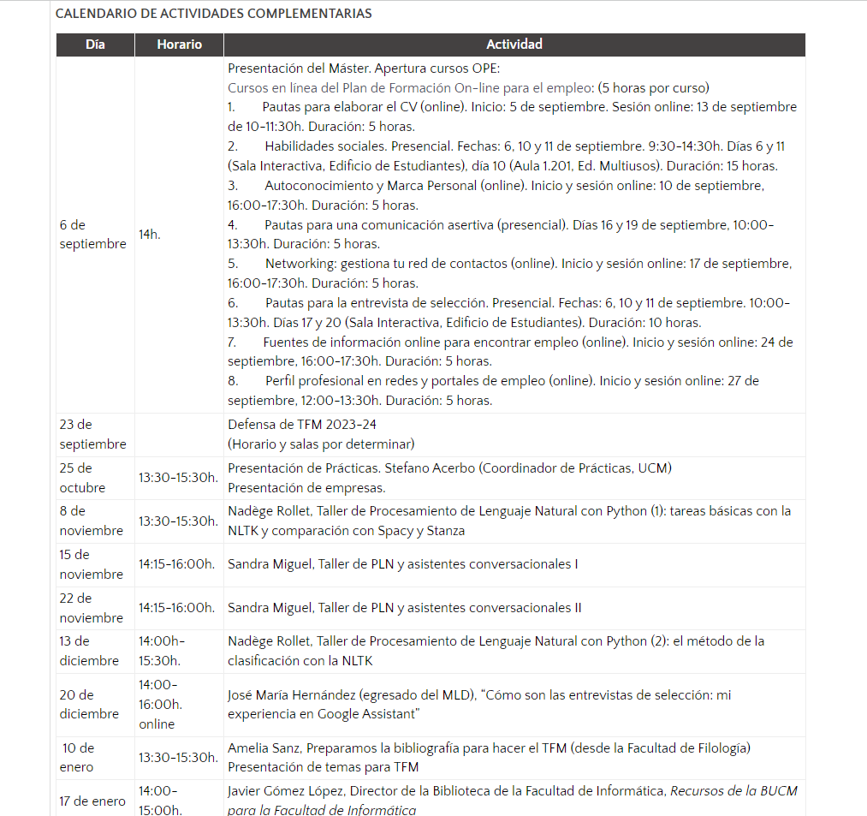

Slide 10
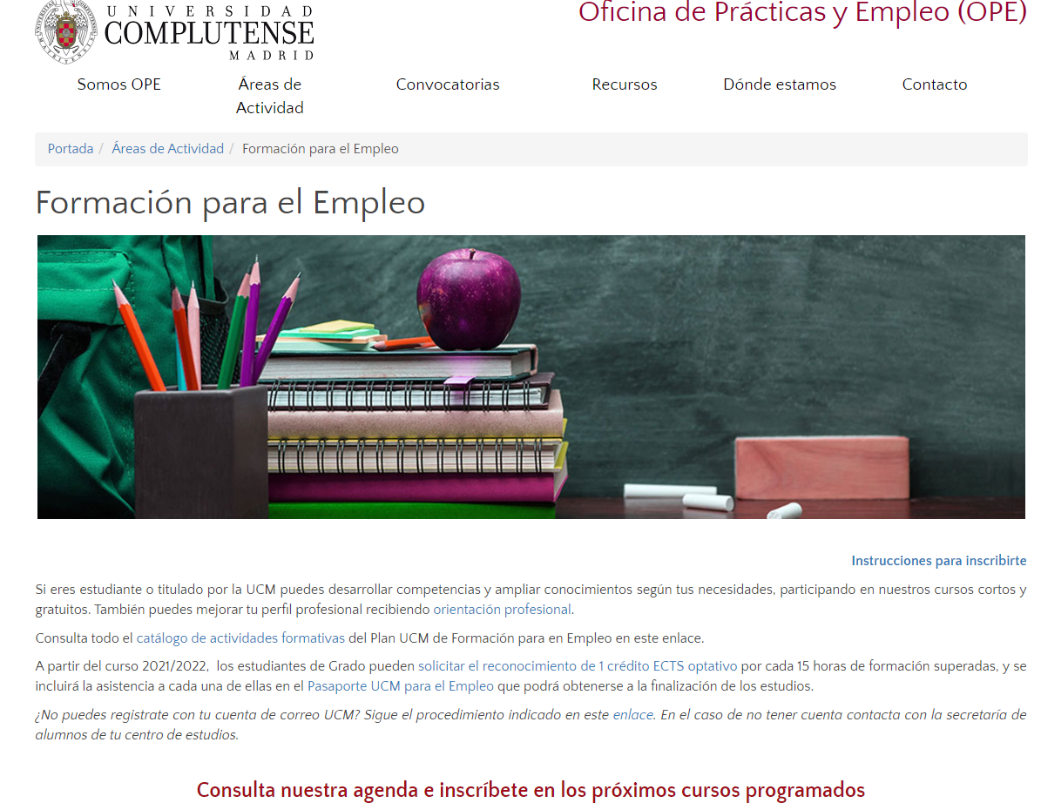

Slide 11
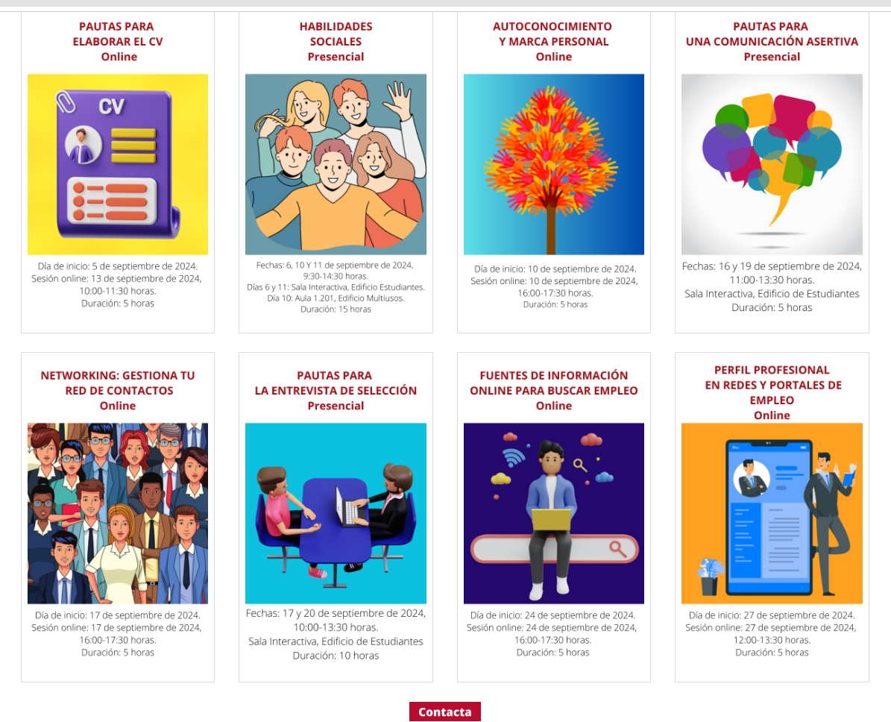

Slide 12
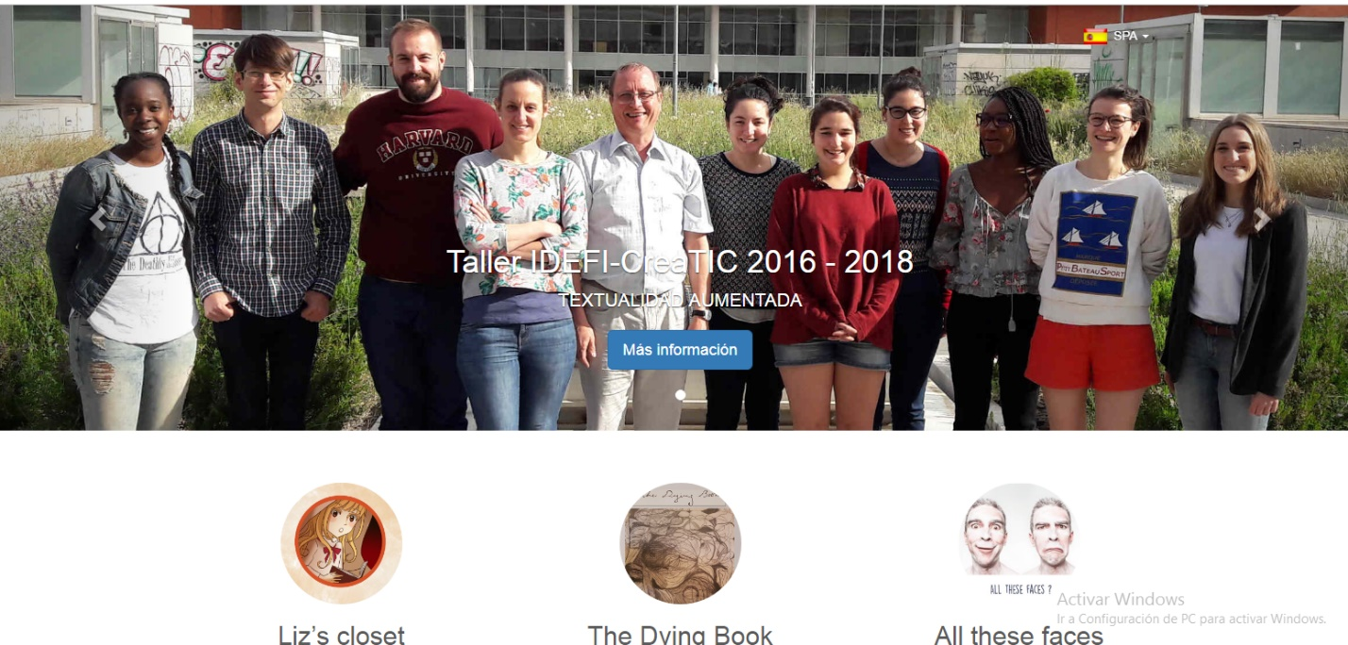
Actividad complementaria en Creación Digital
-Esta actividad complementaria, consistente en la realización de un libro digital en ePub3 con la herramienta PubCoder en colaboración con estudiantes de la Universidad París 8, está abierta a todos los estudiantes del máster.
- Los equipos serán mixtos (alumnos UCM y París 8) y el idioma de trabajo por defecto el inglés.
- Para los alumnos que hayan escogido el itinerario de “Creación digital”, esta actividad es de especial interés, pues el trabajo resultante, que será evaluado, puede formar parte de su proyecto global de la asignatura.
- Es una buena oportunidad para aprender a trabajar en equipos internacionales, lo cual constituye una práctica habitual en las Humanidades Digitales.
- Implica un importante grado de compromiso por parte de los participantes, que deben asistir a las tres reuniones de trabajo en línea y reservar la última semana de mayo para realizar el trabajo conjunto.
- De cara a la firma de contratos con las empresas de prácticas, es necesario, en caso de solapamiento, pactar esa semana como libre desde un inicio.

Slide 13
Calendario Colaboración en Creación Digital con la Universidad París 8 (2024-25)
Día | Hora y Lugar | Actividad
Viernes, 21 de febrero | 13:30-15:00h. (Espacio por determinar) | ¿Qué es un libro digital? Planificación de proyectos editoriales digitales, estándares y accesibilidad. Impartido por María Goicoechea
Viernes, 7 de marzo | 13:30-15:30h. (Espacio por determinar) | Taller de Libros Interactivos. Introducción a PubCoder. Impartido por María Goicoechea
Martes, 18 de marzo | 14:00-16:00h. online | Taller libros interactivos. Presentación del taller de libros interactivos (Colaboración con la Universidad de París 8) y formación de equipos (Videoconferencia), con María Goicoechea, Laura Sánchez, Inés Laitano y Philippe Bootz.
Martes, 1 de abril | 14:00-16:00h. online | Taller libros interactivos. Videoconferencia de seguimiento.
Martes 29 de abril | 14:00-16:00h. online | Taller libros interactivos. Videoconferencia de presentación conceptual
De lunes 26 a jueves 29 de mayo | 10-13h. y de 14-17h. (Espacio por determinar) | Taller libros interactivos. Inicio de la semana intensiva de trabajo con los alumnos franceses.
Viernes 30 de mayo | 10-13h (Espacio por determinar) | Taller libros interactivos. Presentación y evaluación de trabajos.

Slide 14
Normas del Máster:
Las CLASES PRESENCIALES son obligatorias
LAS FECHAS de entrega de actividades son INAMOVIBLES
RESPETAMOS LAS FRANJAS HORARIAS
PLANEAMOS BIEN el número de créditos para la matrícula
LA NOTA DE EXAMEN O PROYECTO GLOBAL DEBE ALCANZAR EL APROBADO PARA APROBAR LA ASIGNATURA

Slide 15
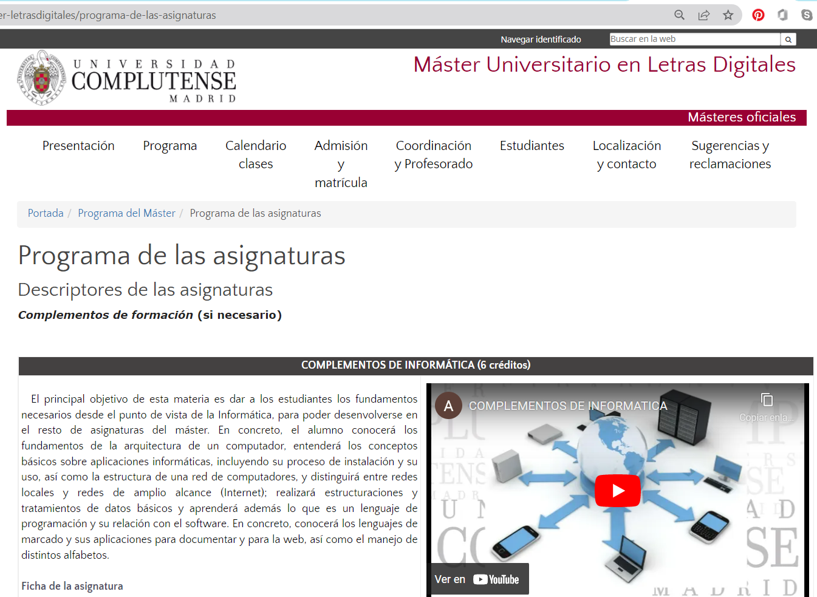

Slide 16
Los cambios de matrícula
Hasta el 1 de octubre se admitirán cambios en la matrícula.
En febrero se abre un plazo de ampliación de matrícula solo para las asignaturas del segundo cuatrimestre.
El plazo de solicitud para la convocatoria extraordinaria de febrero para la defensa del TFM es del 11 al 22 de noviembre. Solo los que estén matriculados de la asignatura, podrán solicitar la convocatoria extraordinaria de dicha asignatura
El TFM se puede presentar en la convocatoria de julio o en la de septiembre. Si no es posible realizarlo a tiempo, hay que volver a matricular 12 créditos en el curso siguiente (son unos 900€ en segunda matrícula!).

Slide 17
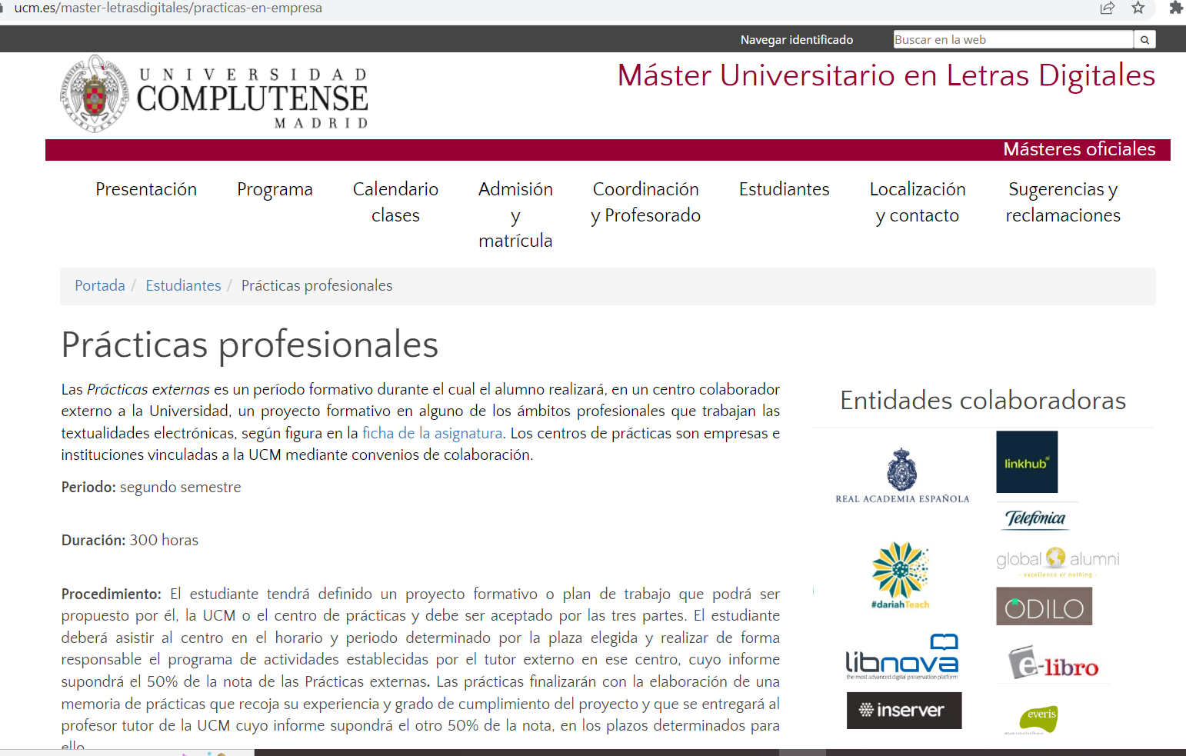

Slide 18
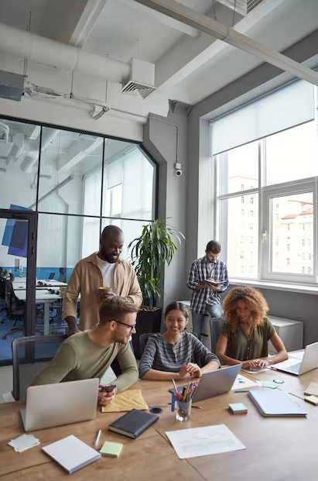
LAS PRÁCTICAS
El estudiante debe tener una actitud pro-activa: aprovechar los cursos de la OPE, informarse acerca de las empresas, coordinar adecuadamente estudio y trabajo, etc.
Presentación del estudiante en la empresa: diciembre-enero (o antes si ha hecho el máster en dos años).
Importancia de una buena impresión, tanto en la expresión escrita como en la entrevista.
Buena disposición, para estar abierto al aprendizaje y a la adquisición de responsabilidades.

Slide 19
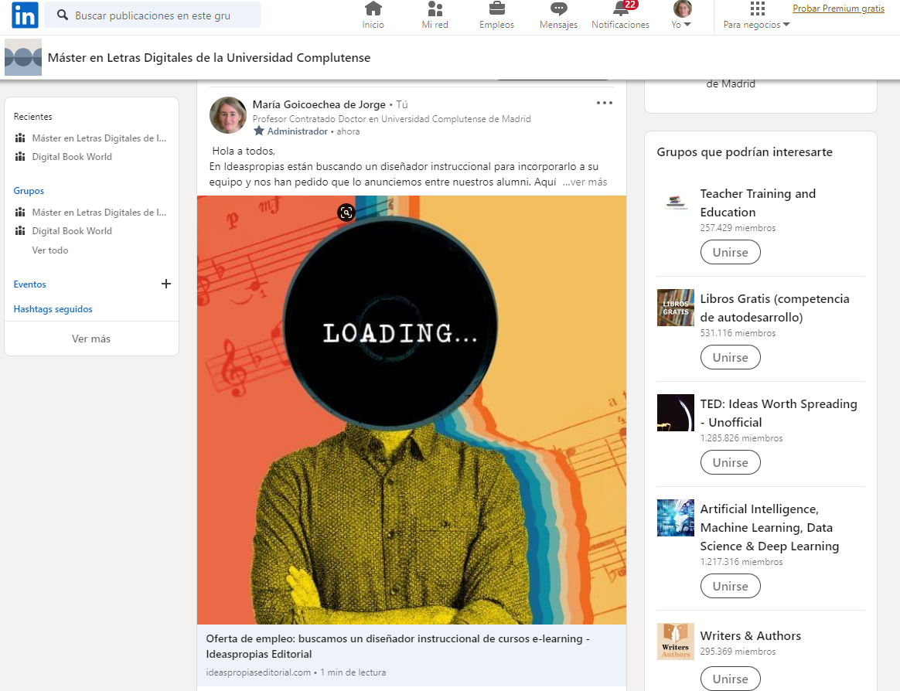
Empleabilidad
Es importante que os deis de alta en LinkedIn, si no estáis aún, y os unáis al Máster de Letras Digitales, donde se reciben ofertas de trabajo.

Slide 20
Los TFM
Todos los trabajos presentados en los cursos, pero especialmente el TFM, deben estar correctamente escritos en español y con un manejo adecuado del registro académico.
El 10 de enero, dentro de las actividades complementarias de 13,30h-15,30h, Amelia Sanz, Vicedecana de Digitalización y Prácticas impartirá el taller “Preparamos la bibliografía para hacer el TFM (desde la Facultad de Filología)” y habrá una presentación de temas para TFM.
El 17 de enero, el director de la Biblioteca de Informática impartirá otro taller complementario.
Los TFMs con calificación de sobresaliente se pueden consultar en el repositorio de DOCTA Complutense.

Slide 21
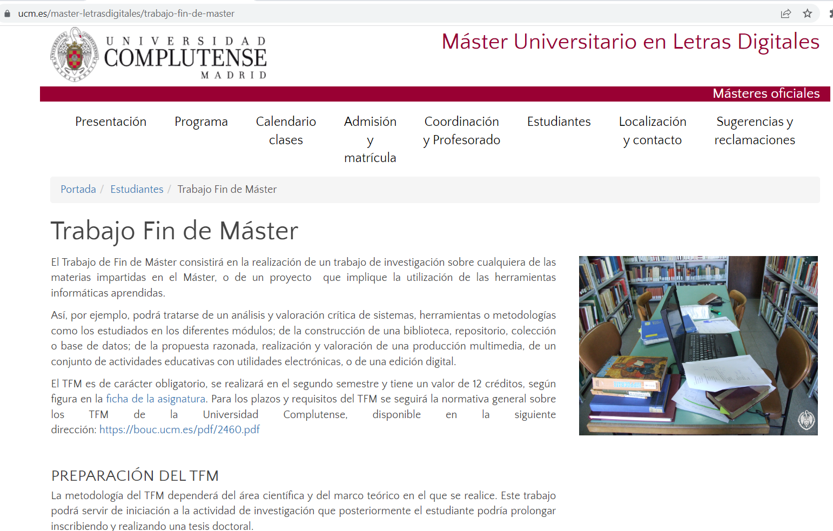

Slide 22
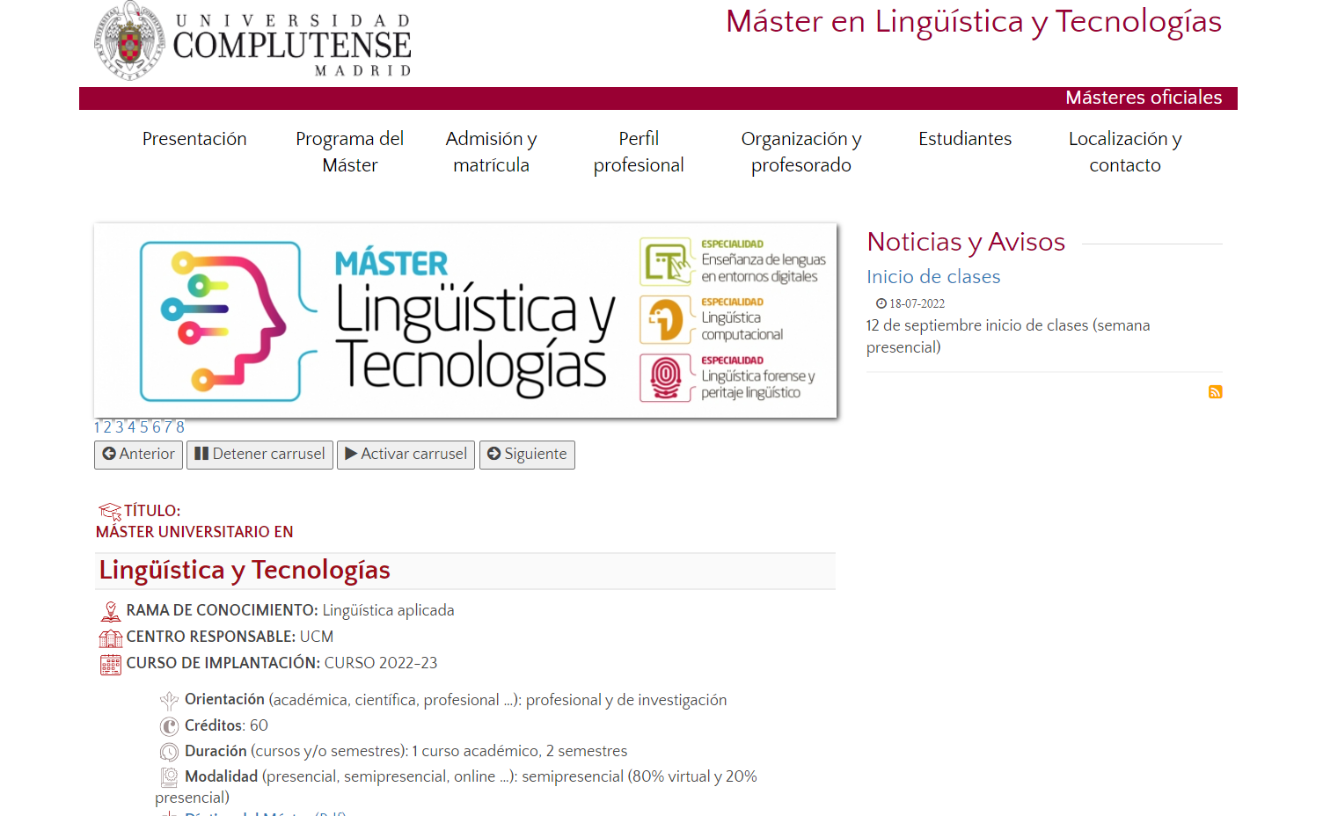
Pasarelas provisionales con el Máster en Lingüística y Tecnologías
- Se está trabajando con la coordinación del Máster en Lingüística y Tecnologías de la UCM para ofrecer a nuestros alumnos la posibilidad de especialización en Lingüística y Tecnologías, matriculándose de 36-48 créditos más.
Créditos prácticas externas | 0
Créditos trabajo de fin de máster | 12
Créditos de complementos formativos | 0
Total Créditos ECTS | 60
Créditos obligatorios: | 24
Créditos optativos: | 24

